Slide 1











Al um Ni
Hf
Tačka povezivanja
18. jun 2020. godine
moderator
Ljubodrag Vujisić
Prodekan za nauku i
međunarodnu saradnju
nauka@chem.bg.ac.rs

Slide 2

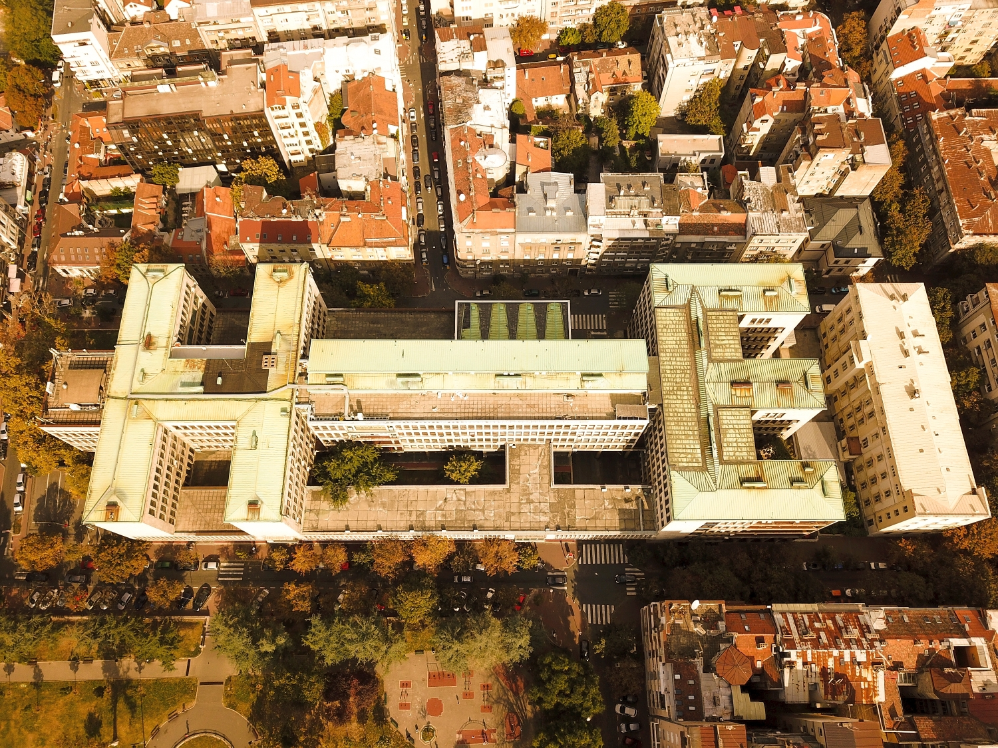
Univerzitet u Beogradu – Hemijski fakultet
Vaša kuća Hemije
To everyone:
Ime i prezime
Godina diplomiranja
Kompanija-grad
Kontakt(i)
Chat
grupno
hghjdgh
vJH jhg g ZZt jzgzguz
Foto: IG @vatovec

Slide 3
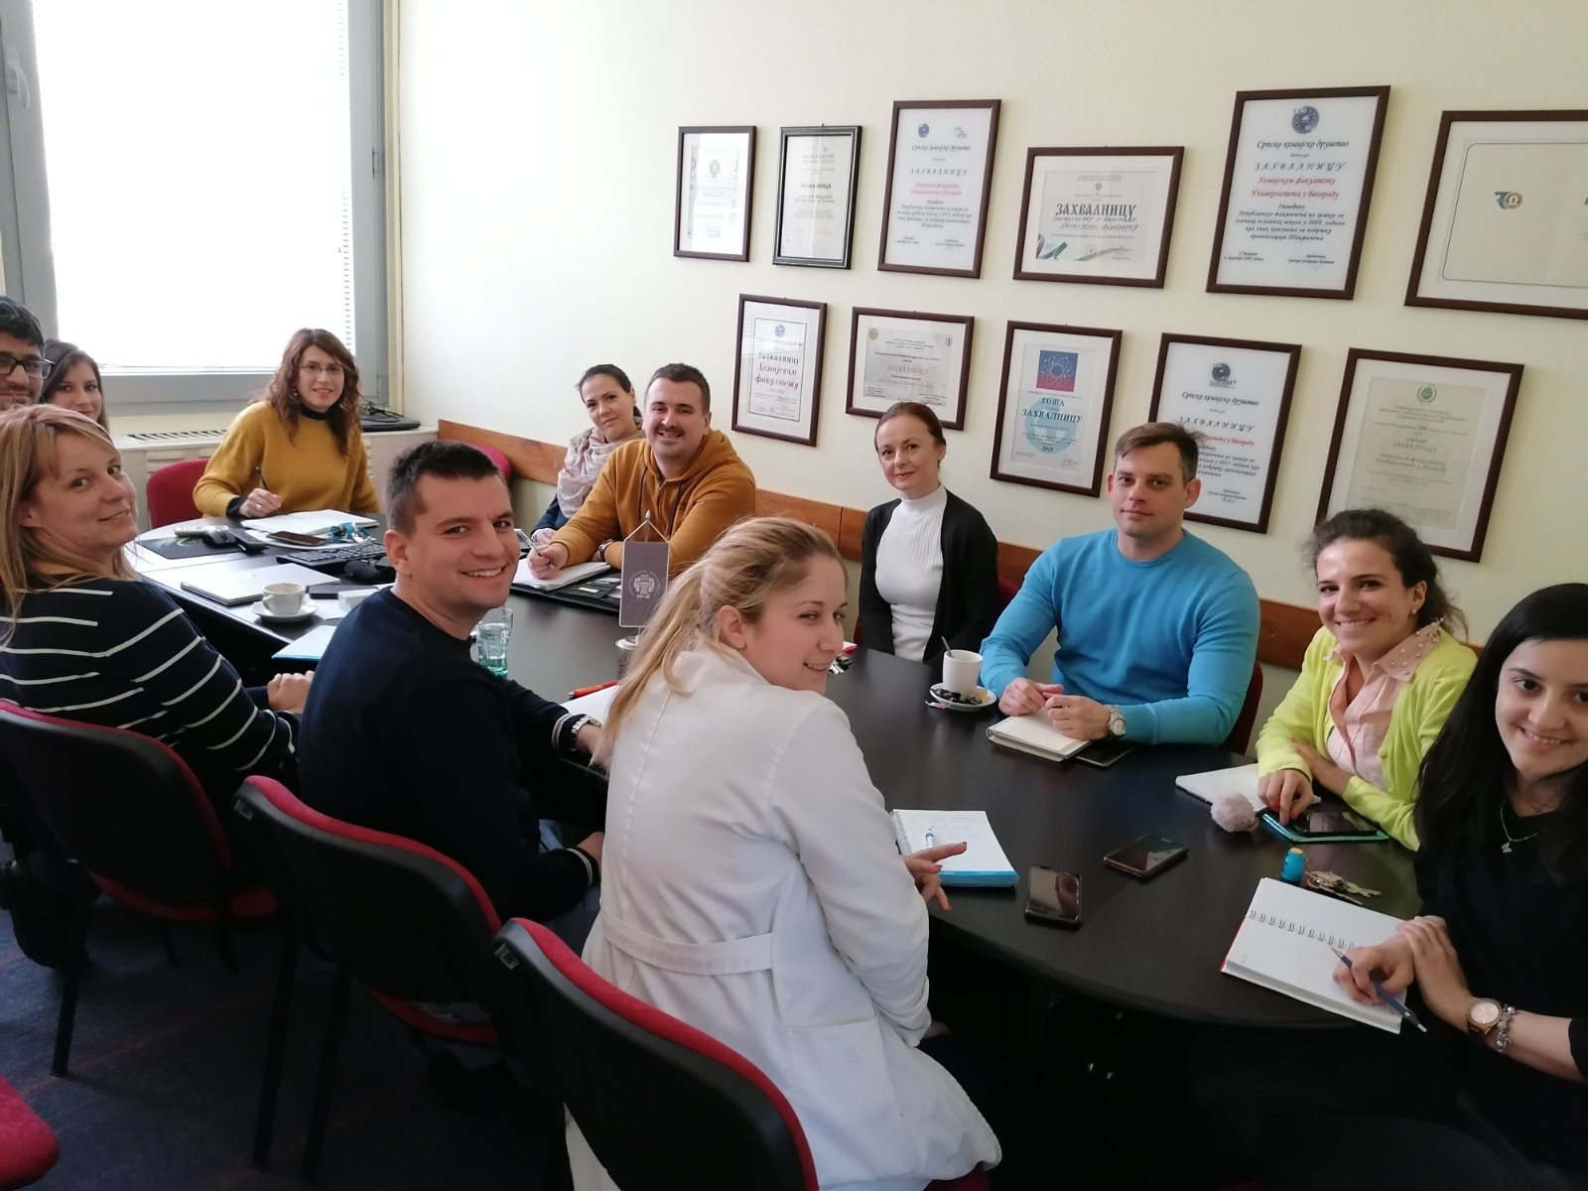
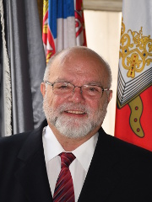
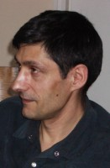
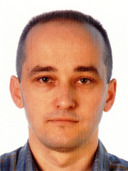
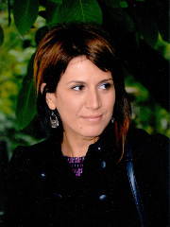
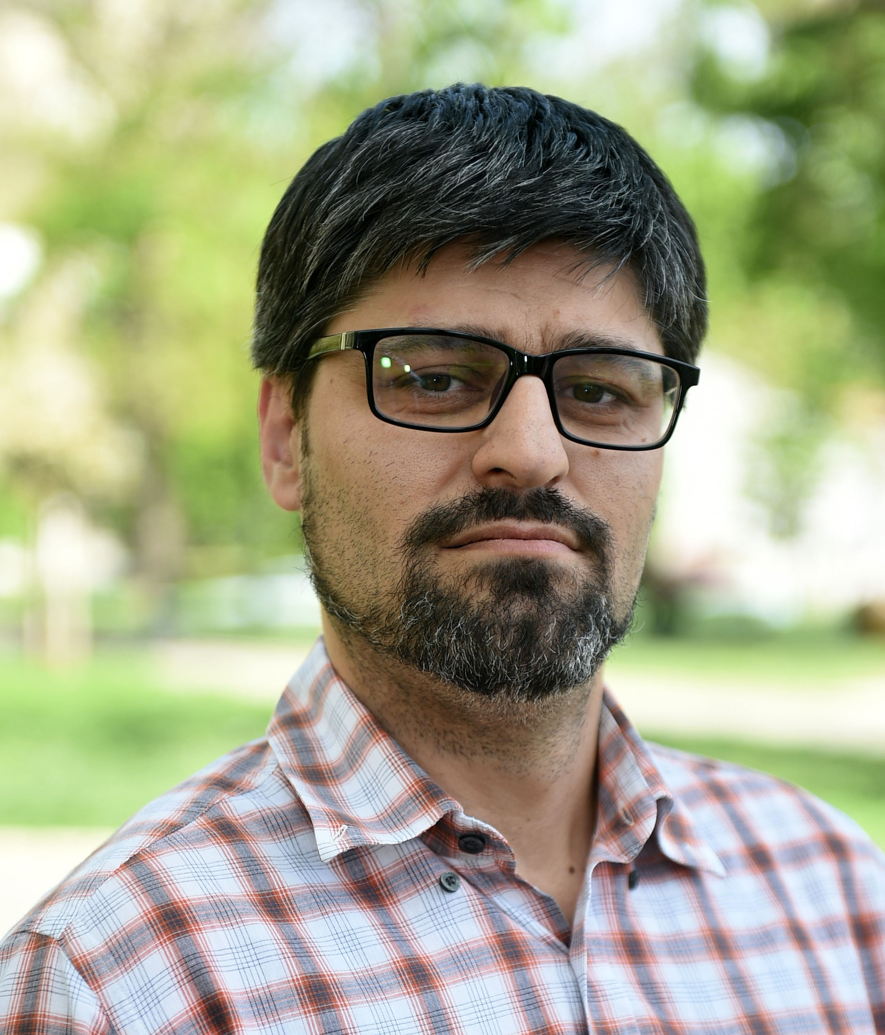

Univerzitet u Beogradu – Hemijski fakultet
Vaša kuća Hemije
Komisija za promociju HF
Dekan HF
prof. Ivan Gržetić
dekan@chem.bg.ac.rs
Direktor Inovacionog centra HF
prof. Goran Roglic ichf@chem.bg.ac.rs
prodekan za nastavu
prof. Tamara Todorović
nastava@chem.bg.ac.rs
prodekan za nauku i međunarodnu saradnju
doc. Ljubodrag Vujisić
nauka@chem.bg.ac.rs
koordinator za međunarodne projekte
Tatjana Božić
tbozic@chem.bg.ac.rs
prodekan za finansije
prof. Radivoje Prodanović
finansije@chem.bg.ac.rs

Slide 4
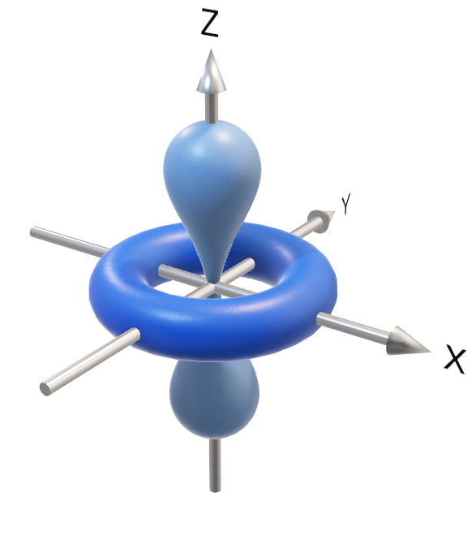



Prvi među jednakima
Kada ste i kod kog profesora diplomirali na Hemijskom fakultetu?
Šta vam je ostalo u sećanju, kada pomislite na Hemijski fakultet?
Šta je najvažnija stvar koju ste naučili na Hemijskom?
Kakav savet biste dali sebi iz tog vremena?
Da li imate poruku za sadašnje studente Hemijskog?
Da li imate neka očekivanja od grupe alumnista i alumnistkinja Hemijskog?

Slide 5
Odgovorili ste nam…
Šta vam je ostalo u sećanju, kada pomislite na Hemijski fakultet?
Pitali smo vas
Pitali smo vas
Pitali smo vas
  Svakodnevni boravak u sunčanoj zgradi pored Studentskog parka u centru Beograda proveden sa intelektualnim, inovativnim, prijateljskim i nasmejanim likovima svih generacija
Kako su me gledali u gradskom autobusu posle kvalitativne analize i korišćenja sulfida!
Dugi, naporni, ali vrlo zabavni dani u suncanim laboratorijama za Organske Sinteze I Kvalitativnu Analizu
Loše grejanje, dobro društvo, studenski protesti 1996/97
Karakteristican miris aminskih jedinjenja koji se siri hodnikom, bela drveno-staklena vrata na vecini prostorija (i mesinganim kvakama koje na mnogim vratima nisu lepo radile), šalter za kvalitativnu i kvantitativnu analizu (noćna mora studenata 1. i 2. godine), mnogi dragi ljudi (kolege, profesori)
Лабораторијске вежбе и максимална посвећеност свих студената.

Slide 6
Odgovorili ste nam…
Šta je najvažnija stvar koju ste naučili na Hemijskom?
Pitali smo vas
Pitali smo vas
Pitali smo vas
U naucnom pogledu: mnoge stvari; ne mogu da izdvim jednu, najvazniju
U moralnom smislu: sve se moze kad se hoce
Осим стицања знања неопходно је развијати и вештине, а да је практична примена знања битнија од теорије.
  Odrastanje i zivot sa naukom
Ne prosipaj ostatke metalnog natrijuma u lavabo
Vazne stvari i razne detalje, kao npr. sta je kakodil oksid i kako se cijanid bolje mirise ako pusis
само озбиљан рад и велико залагање за оно чему тежите даје успешне резултате

Slide 7
Kakav savet biste dali sebi iz tog vremena?
Da li imate poruku za sadašnje student Hemijskog?
Pitali smo vas
Pitali smo vas
Pitali smo vas
Ucite vise, i idite u inostranstvo da vidite kako vam se svidja. Ako vam se ne svidja, vratite se!
  Da budem strpljivija i vise uzivam u "obaveznim predavanjima"
Uzivajte u uslovima koje pruza Hemijski Fakultet. Mozda uslovi nisu kao u najopremljenijim svetskim laboratorijama, ali predavaci i asistenti su zbog toga daleko posveceniji vama nego u inostranstvu - to je jedinstvena prilika da se oseti nauka na pravi nacin.
Završi i pali
  Budite deo istorije i buducnosti nauke bez granica, prostora i otvorenih mogucnosti
Ono sto sam naucio je da nikako ne dajem previse 'duboke' savete, jer je svaciji put drugaciji. Dakle, krajne ne-specificno: radite ono sto zaista volite i budite spremni da rizikujete i da se prilagodite. Nemojte da gubite vreme na beznacajne stvari, i naucite sta je 'sunk-cost fallacy'.

Slide 8
Odgovorili ste nam takođe i…
  Aktivan sadrzaj, globalni pristup temama, industrijama i naucim disciplinama, informacije o uspesno ostvarenoj saradnji ili publikacijama, novosti iz sveta i napredovanja, slike bivse i buduce ...
Da se osnuje
Da li imate neka očekivanja od grupe alumnista i alumnistkinja Hemijskog?
Da, da ostanemo u kontaktu.
Nemam nikakvih specifičnih očekivanja – nadam se da će naša iskustva i saveti biti od pomoći! Hvala vam na pozivu da učestvujem u ovoj inicijativi.
  Alumni konferencije
Da ovo uvek bude zabavna, a ponekad i korisna grupa. Da se organizuje neki rostilj kad smo leti u BGu, a i da nam trazite donacije povremeno (barem nama u SADu). Ja bih, na primer, rado stipendirao nekog studenta sa mozda 100ak dolara mesecno...?
Успешна комуникација и бржа размена информација између чланова

Slide 9
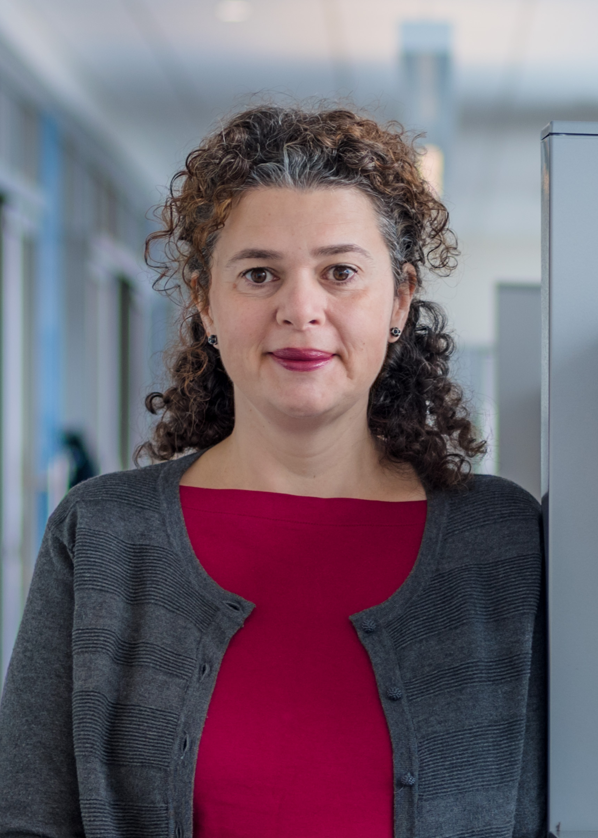
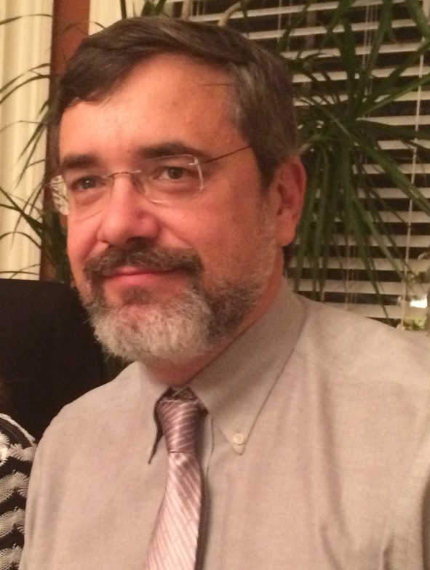
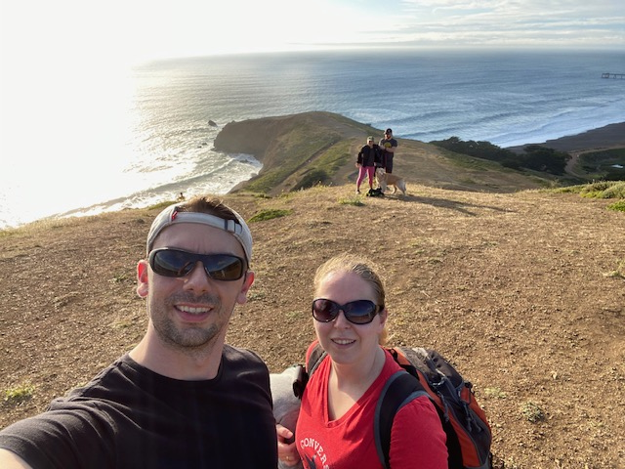
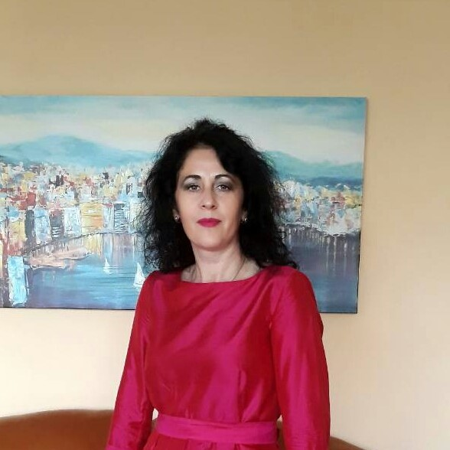
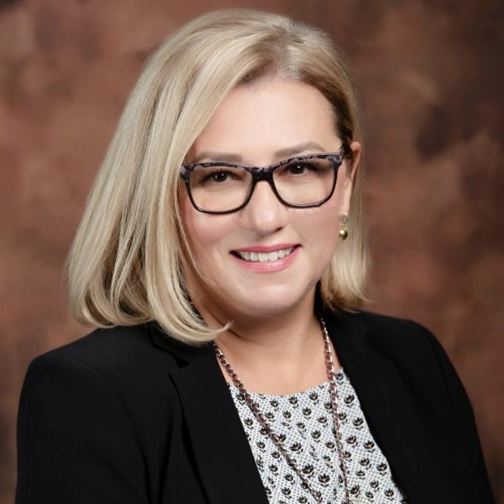
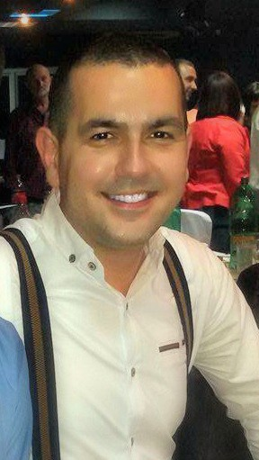

Prvi među jednakima
Pitali smo vas
Pitali smo vas
Pitali smo vas
Milka Kostić
Filip i Marija
Milan Stojanović
Malina Popović
Ksenija Babić Samardžija
https://onlinehemija.wordpress.com
Dragan Stojanović
Ognjen Miljanić
Uskoro više na vašem sajtu www.chem.bg.ac.rs/alumni

Slide 10

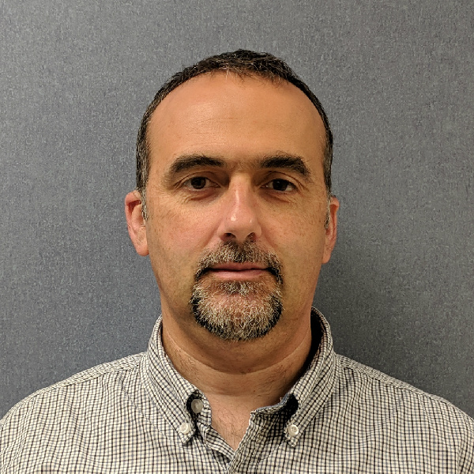
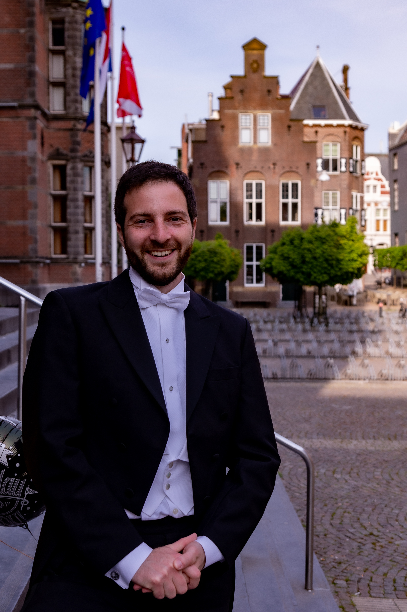
Prvi među jednakima
Ljubica Tasić
Ivan Vucković
Dušan Kolarski
Sada je na Vas red da nam se predsavite…
Slobodno uključite mikrofon i kameru…
…
Uskoro više na vašem sajtu www.chem.bg.ac.rs/alumni

Slide 11
Buduća komunikacija
Linkedin grupa
Facebook grupa
Twitter
Viber grupa
WhatsApp
Mejling lista
Sajt Alumnista HF
? user@alumni.chem.bg.ac.rs

Slide 12
Predlozi
FzN Saradnja sa dijasporom, Recenzenti
Predavanja na HF, ZOOM…
Dalji koraci
Fond za nauku

Slide 13
Hvala na lepom druženju!
(razmenili smo kontakte, organizujemo ponovno viđenje sigurno)
obećanje posle maturske eksurzije

